Slide 1
Tuần 3 – Tiết 14
Bài 9: SO SÁNH CÁC SỐ CÓ NHIỀU CHỮ SỐ (TIẾT 2)

Slide 2
KHỞI ĐỘNG

Slide 3
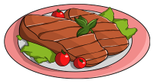
BỮA TIỆC SINH NHẬT

Slide 4
CÁC BẠN ƠI! HÃY CHUẨN BỊ MỘT BỮA TIỆC THẬT THỊNH SOẠN CHO CẢ GIA ĐÌNH BẠN NHÉ!

Slide 5
Điền dấu thích hợp vào chỗ chấm
5 899…..7 000
A. >
B. <
C. =

Slide 6
Điền dấu thích hợp vào chỗ chấm
73 584….57 652
A. <
B. >
C. =

Slide 7
Điền dấu thích hợp vào chỗ chấm
803…1 202
A. =
B. <
C. >

Slide 8
Điền dấu thích hợp vào chỗ chấm
99 999…..100 000
A. >
B. <
C. =

Slide 9
Điền dấu thích hợp vào chỗ chấm
111 111……111 111
A. >
B. =
C. <

Slide 11
a) Số bé nhất là: 87 654 299
a) Tìm số bé nhất.
b) Số lớn nhất là: 320 676 934
b) Tìm số lớn nhất.

Slide 12
65 09 > 65 098
390 21 = 390 215
57 967 369 < 571 824 169
200 5 9 < 200 510
129 02 > 129 878
23 400 100 = 235 400 100
9
0
?
?
?
?
5
9
5
?
?
0

Slide 13
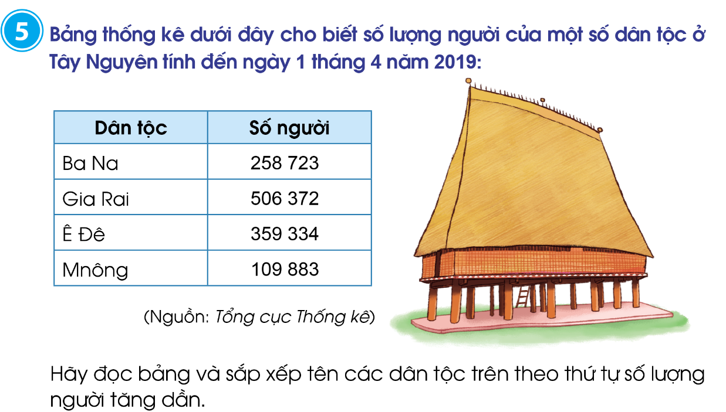
Tên các dân tộc theo thứ tự số lượng người tăng dần:
Mnông: 109 883 người
Ba Na: 258 723 người
Ê Đê: 359 334 người
Gia Rai: 506 372 người.

Slide 14
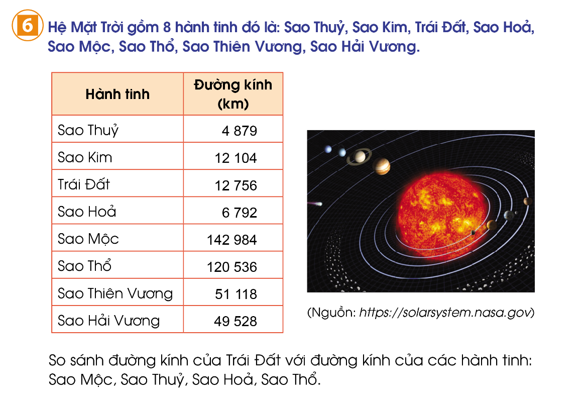

Slide 15
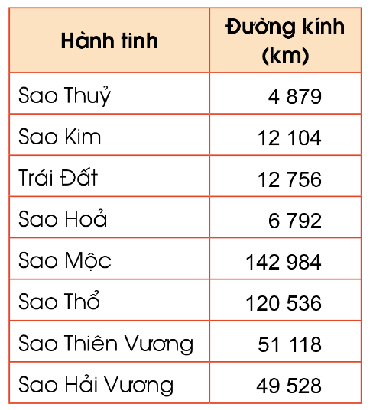
Đường kính của Trái đất ………………………. đường kính Sao Mộc.
Đường kính của Trái đất ………………………. đường kính Sao Thủy.
Đường kính của Trái đất ………………………. đường kính Sao Hỏa.
Đường kính của Trái đất ………………………. đường kính Sao Thổ.
nhỏ hơn
lớn hơn
lớn hơn
nhỏ hơn

Slide 16
Em hãy chia sẻ những điều học được qua bài này.

Slide 17
DẶN DÒ
Tài liệu được chia sẻ bởi Website VnTeach.Com
https://www.vnteach.com
Một sản phẩm của cộng đồng facebook Thư Viện VnTeach.Com
https://www.facebook.com/groups/vnteach/
https://www.facebook.com/groups/thuvienvnteach/

Slide 18
Chúc các em học tốt!

